Slide 1
Cubepack joyride
Автор проекта - Курлов Артём

Slide 2


Идея проекта и целевая аудитория
Идея проекта - создание игры суть которой завязана на том, что главный герой должен бежать как можно дольше по рандомно генерирующийся карте. В игре реализованы 4 вида геймплея, который каждый раз меняется при попадании в портал. Также можно собирать монетки и тратить их на улучшения. Цель игры - пробежать как можно дальше и тем самым набрать как можно больше очков соревнуясь с самим собой.

Slide 3
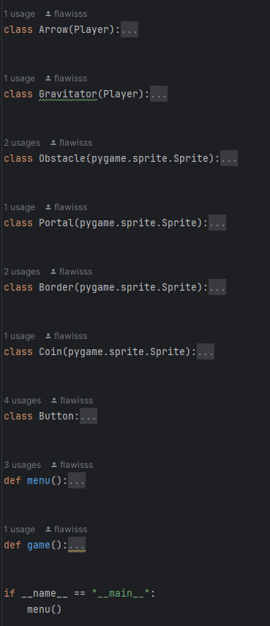
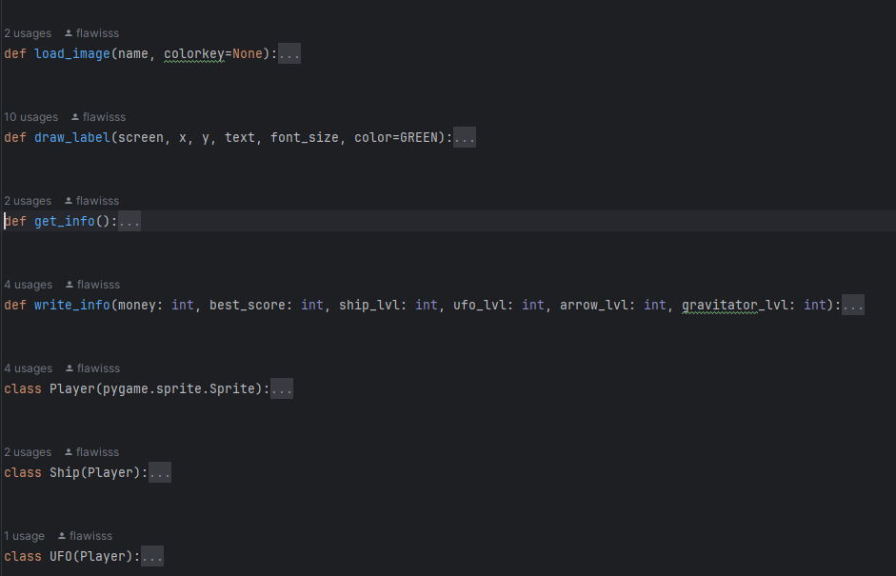
Описание реализации
В проекте реализовано 4 класса для каждого режима игры (+1 родительский класс). Классы для монеток, препятствий и порталов, класс реализующий кнопку.
Также созданы функции для загрузки картинок, чтения и записи информации об игре в файл info.txt

Slide 4

Возможности доработки и развития
Создание системы аккаунтов на основе базы данных SQlite
Добавление скинов
Добавление казино
Добавление звуков в игру
Добавление анимации смерти

